Slide 1


新员工入职培训
主讲人：xxx
时间：2021年06月

Slide 2
前言
亲爱的新伙伴：
您好！
真诚欢迎您加入光线云大家庭，并衷心希望您能喜欢我们大家庭中的每一员，携手共创一个和谐融洽的工作家园！
初来乍到，您也许想要尽快熟悉一下新的办公环境和同事们，为方便您能快速地了解光线云的整体情况，我们特意为您准备了《新员工入职指引培训》PPT，它会成为您踏上新工作岗位的好帮手。

Slide 3
1
公司概况
COMPANY PROFILE
目 录
2
人事&行政制度
ORGANIZATIONAL STRUCTURE
CONTENTS
3
公司管理流程
CORPORATE CULTURE
4
工作生活指南
MANAGEMENT SYSTEM

Slide 4
01
公司概况
章节
PART
公司简介
公司团队
公司文化
公司组织架构

Slide 5
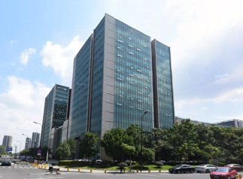
公司简介
光线云（杭州）科技有限公司
杭州光线云科技站在5G的风口，致力于打造一流的实时云渲染引擎，构建未来全真虚拟世界。
公司依托浙江大学CAD实验室，自主研发的低时延高逼真的云渲染系统，广泛应用于云游戏，AR/VR，工业数字孪生等领域。

Slide 6

公司文化
大胆创新、持续创新
快乐、诚实
为使命工作 自我驱动
团队协作 主人公精神

Slide 7




团队构成
我们的成员由浙大博士CAD&CG教授，来自腾讯、阿里等知名互联网公司的IT人才，来自大数据、游戏、人工智能等不同行业
也希望更多来自不同方向的伙伴们可以加入我们，只要你拥有梦想，足够优秀，我们不设限制，共创未来世界。

Slide 8
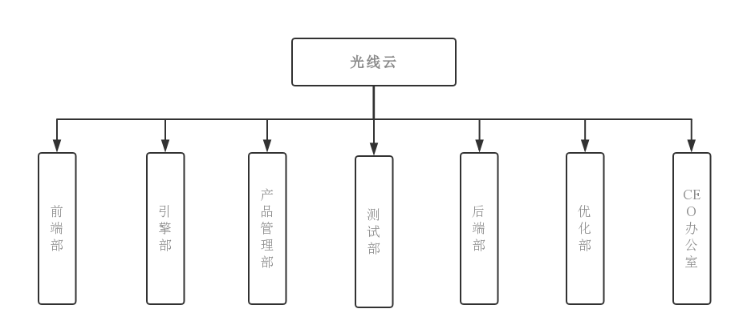
组织架构
点击添加标题
点击添加标题
点击添加标题
点击添加标题
点击添加标题
您的内容打在这里，或者通过复制您的文本后
您的内容打在这里，或者通过复制您的文本后
您的内容打在这里，或者通过复制您的文本后
您的内容打在这里，或者通过复制您的文本后

Slide 9
02
人事&行政制度
章节
PART

Slide 10
入职流程
入职办理
试用期
转正
1、提交入职所需资料（详见《员工手册》）；
2、签署《劳动合同》+《保密、竞业协议》；
3、钉钉系统填写入职资料；
4、办理考勤、打卡；
5、物品领用、安排工位、HR介绍公司&相关同事；
1、登记花名，开通公司邮箱及岗位相关账号；
2、办理社保、公积金；
3、办理商业保险；
4、进入试用期，安排试用期工作内容；
1、提交转正申请
2、评估转正申请
3、转正面谈（批 准或拒绝转正）

Slide 11
考勤管理
作息时间
打卡制度
违规行为
工作时间：
9:30-18:30
午餐时间：
12:00-13:00
考勤、打卡
迟到、早退、旷工
1、公司实行上下班打卡弹性登记制度。
2、上班有效打卡时间为8：00时至12：00时；下班有效打卡时间为18：30时至 23：59时
迟到，工作时间开始后三十分钟内到班者为迟到；
早退：工作时间终了前三十分钟内下班者为早退
旷工：未经请假或假满未经续假而擅自不到职以旷职(工)论处。

Slide 12
福利、假期
薪酬
福利
基本保障
养老保险
医疗保险
工伤保险
失业保险
生育保险
住房公积金
日常福利
福利体系
咖啡、茶、牛奶、饮料
时令水果
各种小零食
补 助
午餐补贴
住房补贴
带薪休假
周末双休
法定节假日
带薪年假
生育类假期
员工关怀
各类节日福利
补充商业保险
公司团建

Slide 13
薪酬政策
发薪时间
公司发放工资日期为每月的9日左右，支付的是员工上月1日至月末的工资。若支付日遇节假日或休息日，则顺延。
发放形式
统一银行卡打款发放。
薪资保密
公司员工严禁相互打听工资水平。因相互打听他人薪酬信息，造成泄密的，依据公司有关管理规定，给予终止劳动合同，开除出公司的处分，公司不给予任何补偿
五险一金缴纳
1日-15日入职的的员工，当月缴纳五险一金。16日-月底入职的员工,次月开始缴纳五险一金。

Slide 14
行政管理制度
公司努力创造一个整洁、舒适、安全的办公环境，员工应自觉维护良好的办公环境。会议室使用过后，应复原至使用前状态，便于他人使用。公共区域使用过后，应主动清理干净垃圾、杂物，复原桌椅。员工应保持个人工位的干净整洁，物品摆放整齐有序，严禁乱堆乱放。
办公环境
打印机、碎纸机、投影设备、咖啡机等属于公司财产，存放在指定位置，由职能统一管理，各部门共同使用。员工应按照操作流程妥善使用，出现故障及时报告，如有故意挪动或损坏者，应追究当事者责任。
设备管理
员工离开位置电脑桌面应当锁屏。重要、保密文件或个人贵重物品应妥善保管， 废弃文件及时处理。未经允许，不得擅自操作他人电脑，翻阅他人文件资料，泄露他人信息（如：电话、邮箱账号或其他私人信息等）。不得在公司无人的状态下运行大功率电器，以免引发火灾或安全事故。
安全管理
非公司人员，未经允许，不得随意进入办公区域。领用办公用品，应做好相关登记。使用打印机时应预先设置好格式，避免错打和重打，废弃的纸张请码整齐放在打印机旁，可作为二手纸用于打印非正式资料或内部流通文件。最后下班的员工请注意关灯、关毕空调和门窗。
其他管理

Slide 15
03
智能管理流程
章节
PART
人事管理流程
行政管理流程
财务管理流程
法务管理流程

Slide 16
OA-人事流程篇
补卡申请
转正申请
上、下班而忘打卡者，应及时在钉钉系统上提交补卡申请。OA审批→假期管理→补卡申请
员工试用期满，HR将与相关负责人一起对员工进行考核，考核合格者，于期满次日起转为正式员工；OA审批→人事管理→转正
请假申请
调岗申请
员工请假均应至少提前一天向部门负责人或分管领导提出书面申请，待批准休假后将钉钉申请报人力资源部备案。OA审批→假期管理→请假申请
公司基于业务上的需要或和员工自身发展，可依据具体情况调动员工的职务或工作地点。OA审批→人事管理→转正
外出、出差申请
离职申请
员工外出、出差应提前在钉钉OA流程上申请，待批准后，方可出行。OA审批→假期管理→外出、出差申请
由员工提出解除劳动合同的，经与公司协商同意，员工应在三十（30）天内按规定办理有关手续；OA审批→人事管理→离职申请

Slide 17

OA-行政管理流程篇
物资领用
行政部负责日常办公用品的定期采购，确保有一定量库存（办公文具、电源、数据线、常备药品、抽纸等日常用品），员工根据个人需求领用。
员工领用→登记台账（无需钉钉线上申请）
采购申请
非日常需求采购（固定资产、电子设备、礼品、其他业务需求等），需求部门根据需求及预算提出申请，钉钉填写《采购申请》、采购物品规格及要求，审核后行政部统一采购，控成本。
OA审批→行政管理→采购申请

Slide 18
OA-财务管理流程篇
日常报销
出差报销
付款申请
备用金申请
OA申批→财务管理→日常报销
OA申批→财务管理→出差报销
OA申批→财务管理→出差报销
OA申批→财务管理→出差报销

Slide 19
OA-法务管理流程篇
合同审批
用印申请
OA申批→法务管理→合同审批
OA申批→法务管理→用印申请

Slide 20
04
工作生活指南
章节
PART
网络
交通
停车
美食

Slide 21
工作、生活指南
公司wifi：King 密码：55025785
1
2
交通路线：
地铁2号线：虾龙圩站（C出口）；公交车：10路、74路、89路、93路、129路、227路
3
停车：
自驾车辆：园区地面&地下均有停车位，可办理包月（具体办理方法请咨询职能部门→冯丹）。小电驴： 紫金广场A座负一楼 电瓶车统一停放区，可充电。
4
附近美食
快餐类 :百佳旺、草本汤（大厦1楼路对面）； 便利店：全家（新时代广场1楼） 特色小吃：沙县、手擀面、陕西凉皮等（新时代广场对面）；

Slide 22
简洁·适用于公司培训/员工入职/职场培训等
—感谢您的聆听—

